Slide 1

2019. gada 25. februāris
Tikšanās ar Siguldas iedzīvotājiem par centralizētās sadzīves kanalizācijas sistēmas paplašināšanu

Slide 2

Projekts «Ūdenssaimniecības pakalpojumu attīstība Siguldas notekūdeņu aglomerācijā, V kārta» Nr. 5.3.1.0/16/I/001
Līdzfinansē tikai sadzīves kanalizācijas tīklu paplašināšanu.
ES KF piešķirtā finansējuma ietaupījums 350 237 EUR, kuram papildus nepieciešams SIA «SALTAVOTS» finansējums 99 100 EUR
Kopā 449 337 EUR

Slide 3
Plānotās darbības neizlietotā finansējuma izmantošanai
Iedzīvotāju vajadzību apzināšana 2019.gada februāris;
Projekta iesnieguma aktualizācija un atkārtota iesniegšana- 2019. gada pavasaris;
Būvprojekta izstrādes iepirkums- 2019. gada pavasaris;
Būvprojekta izstrāde- līdz 2019. gada decembrim;
Būvdarbu iepirkums- 2020. gada janvāris- marts;
Būvdarbi- 2020. gada aprīlis- novembris;
Iedzīvotāju pieslēgumi – 2020. gads- 2021. gads.

Slide 4

Plānota sadzīves kanalizācijas sistēmas paplašināšana līdz sekojošu nekustamo īpašumu robežām, ja īpašniekiem ir pieslēguma vajadzība centralizētajai sadzīves kanalizācijas sistēmai:
Jāņogu iela 2, 4, 6, 7, 9
Dārza iela 26, 26A, 28, 30, 30A, 30B, 32, 34, 34A
Pulkveža Brieža iela 29, 30, 31, 32, 34, 40, 42, 42A
Nītaures iela 2, 2A
Lakstīgalas iela 16
Nākotnes iela 20
Reiņa Kaudzītes iela 1, 3
Šveices iela 1, 3
Viršu iela 14, 16, 18, 20
centralizētās ūdensapgādes sistēmas paplašināšana par SALTAVOTA vai Siguldas pašvaldības līdzekļiem
centralizētās ūdensapgādes sistēmas paplašināšana par SALTAVOTA vai Siguldas pašvaldības līdzekļiem
Nodrošināta pieslēguma iespēja centralizētajai sadzīves kanalizācijas sistēmai 69 iedzīvotājiem

Slide 5

Kāpēc svarīgi apzināt iedzīvotāju vajadzību par radītā sadzīves kanalizācijas pieslēguma izmantošanu?
SIA «SALTAVOTS» jāatmaksā ES KF piešķirtā līdzfinansējuma daļa par iedzīvotājiem, kuri neizmanto radīto pieslēguma iespēju.
Prognozējamā atmaksājamā summa, ko maksās SIA «SALTAVOTS» par vienu iedzīvotāju, kurš nebūs izmantojis radīto pieslēgumu sadzīves kanalizācijas sistēmai (ES finansējums) 5076 EUR.
Nekustamā īpašuma īpašnieka iesniegts Apliecinājums ir dokuments, kurš apliecina, ka īpašnieks izmantots radīto sadzīves kanalizācijas pieslēgumu.

Slide 6
Decentralizēto kanalizācijas sistēmu apsaimniekošana un reģistrēšana
MK 2017. gada 27. jūnija noteikumi Nr. 384 «Noteikumi par decentralizēto kanalizācijas sistēmu apsaimniekošanu un reģistrēšanu»
Tiks izdoti pašvaldības saistošie noteikumi
Līdz 2019. gada 1. janvārim jāuzsāk un līdz 2021. gadam jāpabeidz decentralizēto kanalizācijas sistēmu reģistra izveide

Slide 7
Decentralizēto kanalizācijas sistēmu veidi
Rūpnieciski izgatavotas notekūdeņu attīrīšanas iekārtas
Jābūt atbilstību apliecinošiem dokumentiem;
1 reizi gadā atbilstošs komersants veic apkopi
Septiķi
Rūpnieciski ražota vai individuāli izgatavota tvertne ar divām vai vairākām kamerām;
Notekūdeņi no septiķa tiek novadīti caur speciāli ierīkotu filtrācijas sistēmu
Notekūdeņu krājtvertnes
Hermētiska;
Tiek iztukšota regulāri
Īpašnieks līdz 31.12.2021. nodrošina sistēmas veida atbilstību

Slide 8
Decentralizētās kanalizācijas sistēmas īpašnieks
Nodrošina sistēmas reģistrēšanu, apsaimniekošanu;
Izvēlas atbilstošu komersantu apkopei/ izvēlas pašvaldībā reģistrētu asenizatoru- savākšanai;
Divus gadus glabā pakalpojumu saņemšanas darījumu apliecinošu dokumentu;
Notekūdeņu attīrīšanas iekārtu gadījumā- katru gadu iesniedz darījumu apliecinošu dokumentu par notekūdeņu attīrīšanas iekārtu apkopi.

Slide 9
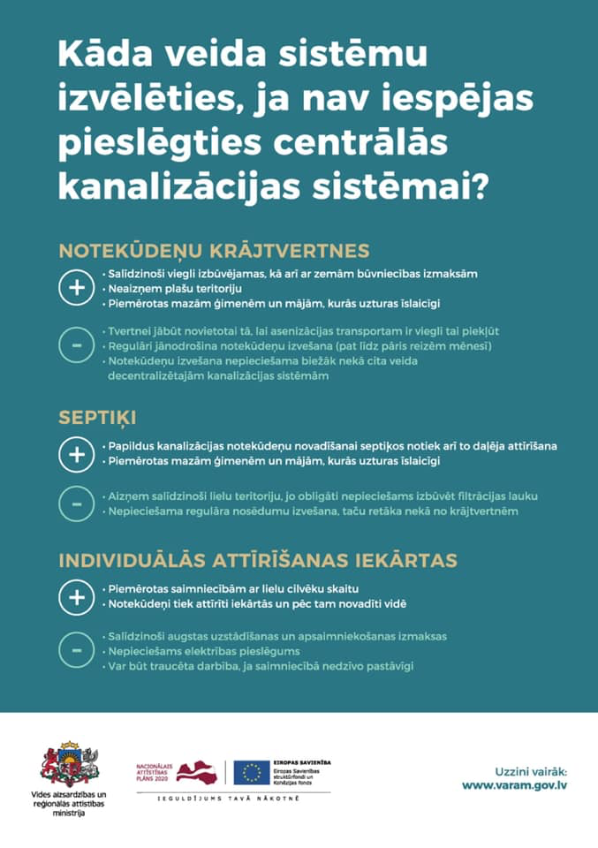

Slide 10

Nākotni Mēs veidojam kopā
SIA «SALTAVOTS» projektu vadītāja Silvija Zaharāne telef.67971729, silvija.zaharane@saltavots.lv

